Slide 1
数字内容安全
第八章 开源情报分析
网络空间安全学院

Slide 2
本章内容
8.1 开源情报基本概念
8.2 开源情报分析框架
8.3 基于知识图谱的开源情报分析
8.4 应用案例分析

Slide 3

8.1 开源情报的基本概念

Slide 4
8.1 开源情报的基本概念
开源情报(Open Source Intelligence, OSInt)：通过对公开的信息或其它资源，包括报纸/刊物、电视、互联网等进行分析后所得到的情报。
http://sationline.cn/

Slide 5
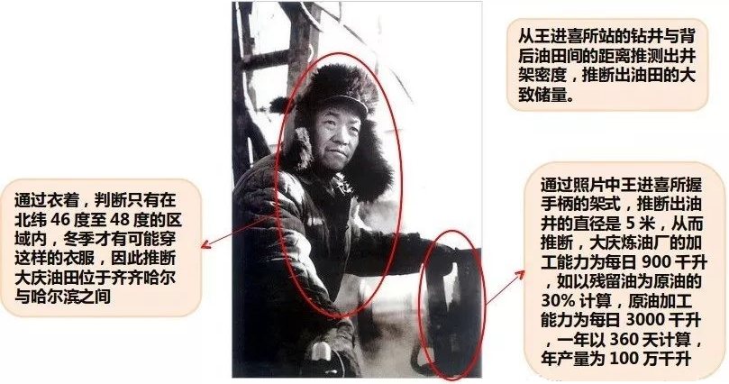
8.1 开源情报的基本概念
我国最著名的“照片泄密案”
Notes:
就是通过对公开数据关联分析发现情报的早期案例。日本情报人员根据1964年《中国画报》《中国画报》封面刊出的一张照片。和《人民中国》等刊登的王进喜照片和油田建设报道，准确地分析出大庆油田的位置、油田规模以及生产能力等关键信息。有了如此多的情报，日本人迅速设计出了适合大庆油田开采使用的设备。因此，当我国政府向世界各国征集大庆油田开采设备的设计方案时，日本人一举中标。一旦这些情报被用于打击摧毁的军事战略意图，后果难以想象。

Slide 6

8.1 开源情报的基本概念
2007年3月，美国海军部情报局发布了《中国海军2007》内部手册，其内容主要来自China’s Maritime Strategy, The Great Wall at Sea: China’s Navy Enters the Twenty-First Century，《中国国防白皮书》《中国海军百科全书》《海军大辞典》等国内外出版的公开资料
Notes:
与传统的美国海军作战手册相比，手册中并没有各种舰船的清单和图解，但却详细介绍了中国海军的组织体制、领导层、政治工作制度、海军军事学术，以及海军的人力系统、部队训练、对外交往、武器装备等内容

Slide 7
8.1 开源情报的基本概念
Bellingcat对2014年马航MH17空难事件的情报分析：
依据：飞机失事地区的Twitter推文、Instagram照片、YouTube视频、Google地图等公开数据
结论：飞机是被俄制“山毛榉”导弹击落，以及导弹发射器的准确运输路线和时间，且空难事故后发射器最终进入俄罗斯境内
Notes:
空难事件发生后，Bellingcat团队根据飞机失事地区的Twitter推文、Instagram照片、YouTube视频、Google地图等公开数据，快速分析出飞机是被俄制“山毛榉”导弹击落，以及导弹发射器的准确运输路线和时间，且空难事故后发射器最终进入俄罗斯境内，达到了与情报部门比肩的信息搜集和证实速度

Slide 8
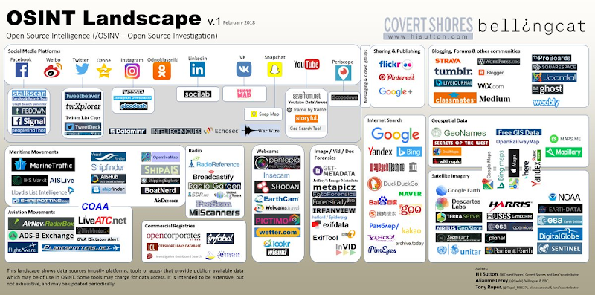
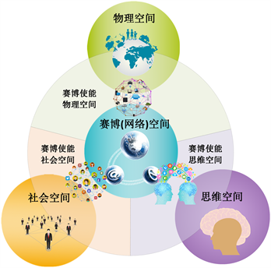
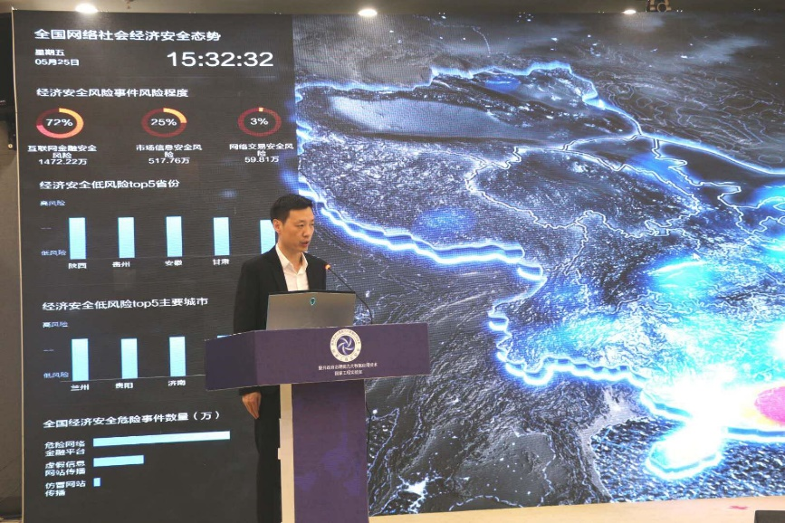
8.1 开源情报的基本概念
开源情报为什么重要？
开源情报更加全面综合和系统，更能显示变化的趋势和规律（内在价值和特性）
网络空间放大了开源情报的重要性：网络空间已成为人们生存的另一半空间，一个开放、复杂、巨大的海量信息源，网络空间使得开源情报特征更突出、重要、必不可少
开源情报是社会态势分析的基础：网络时代中各类社会群体的形成变得十分容易，且动态变化更快、更难以预测，其组织形式更广，更深不可测，社会态势精确把握必要且必须。

Slide 9
8.1 开源情报的基本概念
开源情报分析的价值：
情报收集成本小，风险低
开源情报的经济成本较低，相比卫星等工具投入回报比更大
降低情报收集工作量，不需太多专业人员
几乎零风险，对企业和社会机构可以避免其他情报工作中的违法/违反道德风险；对国家可以避免其他情报工作常常引发的外交纠纷
情报内容更加丰富
情报具有不断变化属性，主题切换很快，需要很多背景信息（如某国家的社会、经济和文化信息等），开源情报可以提供
开源情报可以为秘密情报提供丰富的上下文补充，辅助情报人员理解
开源情报能持续获取，可形成较长时间序列的连贯信息，有助于研究事物长期规律和趋势。
情报工作具有隐蔽性
开源情报可以保护情报源和情报方法
开源情报可以保护自身战略意图
不足：
信息量大、信息过载、需要花费大量精力筛选有用情报
信息真实性难以确定

Slide 10
本章内容
8.1 开源情报基本概念
8.2 开源情报分析框架
8.3 基于知识图谱的开源情报分析
8.4 应用案例分析

Slide 11
8.2 开源情报分析框架
开源情报研究框架
Notes:
开源情报研究面向的对象主要是在社会生产生活中产生出的公开可获得的海量开源数据与开源信息, 从开源素材的收集、融合, 再到数据的处理与分析, 开源数据和开源信息贯穿着整个开源情报的工作流程。

Slide 12
8.2 开源情报分析的指标
可靠的情报应能提供值得信赖的信息，令情报用户接受其建议、相信其产出。
可靠：专业性、真实性
专业性：经验丰富、知识渊博、智慧超群等。对应开源情报的信息源可靠性。
真实性：诚实、客观、良好等。对应开源情报的信息内容可靠性。
信息源：传播信息的机构，如报社、出版社、电视台、广播台、政府宣传机构等。
一手信息源：能直接接触和完整传递信息，可靠性较高
二手信息源：经过其他媒介传递，加之翻译、总结、转述、节选等原因，可靠性有所下降；
权威信息源：需要对政府、政党、民众、机构等机构和人员负责，还需要追踪报道，所以较为准确

Slide 13
8.2 开源情报分析的指标
信息源可靠度评价：是否依据专业标准开展工作，是否履行合适查证程序，是否直接接触事件或信息，报道是否全面、真实、客观、及时，能否持续跟进，以往的可靠性水平等
形式特征
组织特征
链接特征
价值特征
包括信息源网站、纸质出版物、电子出版物内外包装等产品或媒介的排版美工水平，引用图片的清晰度、大小、纸张质量，印刷质量，印刷错误数量及程度，风格是否稳定统一，以及其他视觉、触觉等可以评价的外在指标
被评价的信息源是否由一个合法组织来管理运营
对网站：链接是否死链，是否指向可靠性较低的信息源，是否指向以营利为目的的信息源，是否指向与本信息源所在领域无关或相关性很低的信息源
应围绕某领域、某主题展开报道和论述
上述联系方式是否有效，能否顺畅快捷地与其取得联系并交换意见
管理运营该信息源的组织的专业性是否足够
对印刷性媒介：考察其介绍、评价、引用、参考的其他信息源
应把方便读者、帮助读者作为工作目标，不会以本组织的理念、职责、成绩为宣传重点
除赞助商广告外，一般不发布商业信息，且商业性内容会与主体内容明确区分开。
可靠信息源应保持一贯立场和观点，各期内容不会出现明显的态度转变或对立观点。

Slide 14
8.2 开源情报分析的指标
信息内容可靠度评价：
明确开源数据、开源信息和开源情报的区别，避免对某单一素材的过度重视、有意忽略或曲解
考察信息所表述的内容是否合情合理
考察语言学角度是否可靠
考察参考引用文献角度是否可靠
OSD：印刷品、广播、口述、照片、信件、录音、视频等原始材料
高可靠性内容：为数字、主要观点标引出处，提供了鉴定信息质量的第三方，可根据超链接、参考文献、脚注、尾注等途径进一步查询了解。
信息本身是否存在逻辑冲突；能否及时更新；能否与其他来源的信息相互佐证；如与其他来源的信息冲突，那它是否属实。
高可靠性的内容：行文直截了当、清晰准确、诚实得体，不会出现错别字、标点不当、语法错误、语句不通、外文拼写错误等低级错误
OSI：由一组筛选、确认、编辑后的OSD构成，用以表达某种含义。
OSInt：为满足特定需求、解决特定问题而有意识的发现、辨别、提炼，并推送给特定客户的一条或若干条OSI。

Slide 15
8.2 开源情报分析的指标
信息可靠性标记：
美国陆军：按照可靠性依次降序，信息源评价A-F，信息内容评价1-6
源 | 评级 | 描述
A | 可靠 | 来源的真实性、可信度或能力毫无疑问，历史完全可靠。
B | 通常可靠 | 有小疑问，大部分历史记录都提供有效信息。
C | 相当可靠 | 可怀疑，过去提供过有效信息。
D | 不常可靠 | 非常值得怀疑，过去提供过有效信息。
E | 不可靠 | 缺乏真实性、可信度和能力。 历史记录都是无效信息。
F | 可靠性未知 | 评估可靠性的信息不足。 可能可靠，也可能不可靠。
内容 | 评级 | 描述
1 | 经独立来源证实 | 经独立来源证实，符合逻辑，与其他相关信息一致
2 | 很可能为真 | 逻辑上与其他相关信息一致，但未证实。
3 | 可能为真 | 合理合乎逻辑，与部分相关信息一致，未经证实
4 | 可疑 | 不合逻辑但有可能，没有关于该主题的其他信息，未证实
5 | 不可能 | 不合逻辑，与其他相关信息相矛盾
6 | 未知 | 无法确定信息的有效性
Notes:
例如，一条来自最可靠的信息源，并且信息内容也最可靠，其标记就是A1

Slide 16
8.2 开源情报分析的指标
开源情报来源广、种类多，难以形成规范化评价方法，所以存在对专家主观评价的依赖
围绕“相互比较”的可靠性评价思想，可设计以下评价原则：
通过某一信息源过去一定时期的报道与之后被证实的事件和得到的结论之间的比较，对该信息源的可靠性做出评价
通过某则报道的内容与已经证实的事件和得到的结论之间的比较，对该则信息内容的可靠性做出评价
通过可靠性未知的信息源报道的内容与多个可靠性得到证实的信息源报道的同主题内容之间的比较，对该可靠性未知信息源做出评价
历史性纵向比较
某信息源过去一定时期的报道
同时期横向比较，信息源之间相互印证
可靠性已知信息源1
可靠性已知信息源2
可靠性未知信息源…
可靠性未知信息源
可靠性已知信息源3
已证实的事件 已得到的结论
可靠性未知信息源5
可靠性已知信息源4
一则报道内容

Slide 17
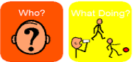
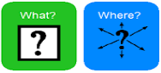
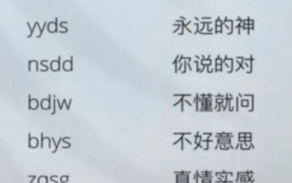


8.2 开源情报分析的指标
开源情报可靠性评价的困难：
不同信息源类别的转化问题，如何高效准确地把文字、图像、语音、视频等资料抽象为事件说明
中文信息因分词困难、同义词近义词和不同表达方式多样性，导致自动过滤困难
如何解决不同信息源对某一事件或观点的评判相互矛盾、不易区分的问题

Slide 18
本章内容
8.1 开源情报基本概念
8.2 开源情报分析框架
8.3 基于知识图谱的开源情报分析
8.4 应用案例分析

Slide 19
8.3 开源情报分析
开源情报采集识别
针对不同开源情报信息载体，如技术博客、 社区论坛、社交媒体和公开报告等，利用 动态爬虫与检测更新等方法，获取情报基础 信息，并进行有效情报的抽取识别。
开源情报融合评价
针对多源异构开源情报基础数据进行整合、 萃取和提炼，并研究建立相关质量评价指标 对开源情报的质量及可信性进行评价。
开源情报关联分析
分析并揭示情报相互关联的规律和规则
如开源威胁情报中，可综合运用kill-chain 模型、钻石模型或异质信息网络等模型，在 网络狩猎、态势感知、恶意检测等不同应用 场景中结合已有开源威胁情报与实时流量数 据，对情报进行深度关联、碰撞、分析，以 发现潜在攻击行为，推理挖掘揭示隐含攻击链条等威胁信息。
Notes:
以威胁情报为例，可见三类分析方法功能

Slide 20
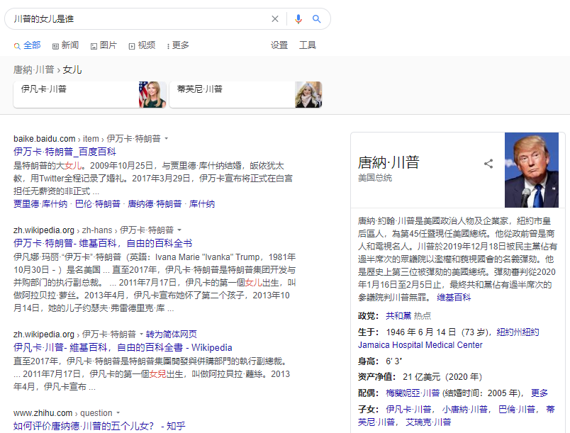
知识图谱
知识图谱的出现
Google 2012年的产品
提升搜索质量
不是关键词搜索
提供语义搜索
提供语义搜索
不是关键词搜索
提供语义搜索

Slide 21
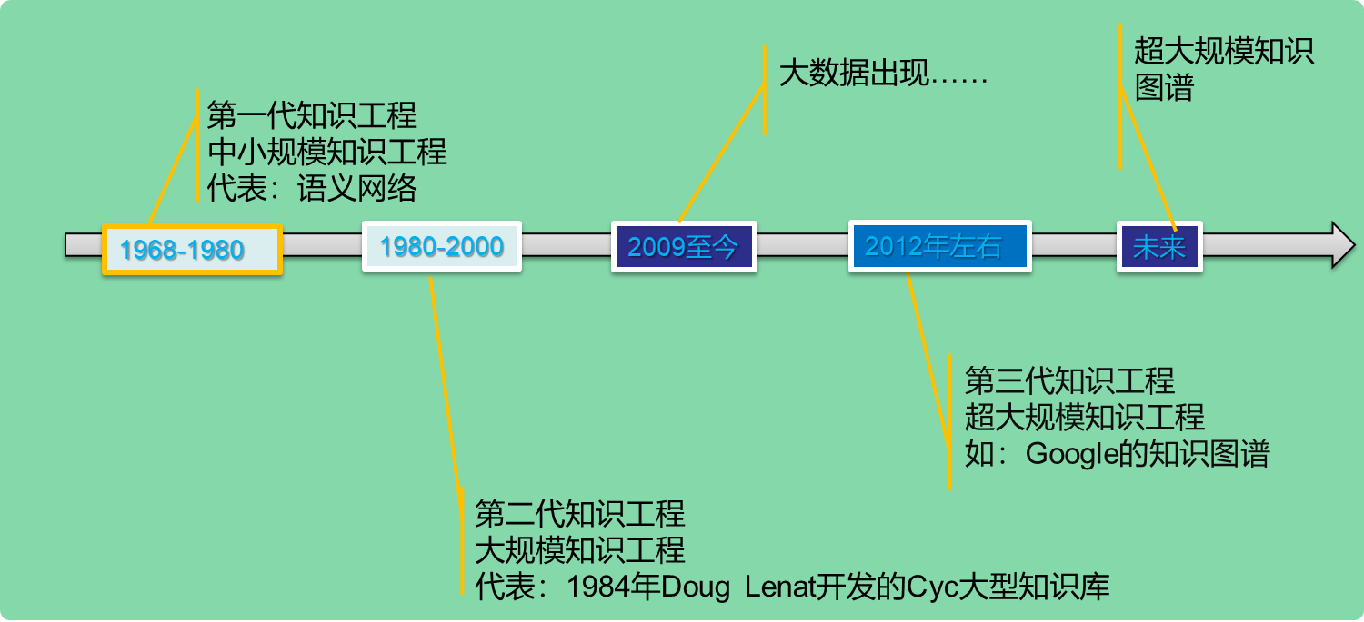
知识工程的发展历史

Slide 22
知识图谱的重要性
AAAI 2018、IJCAI 2018 最佳论文奖
Russell Stewart & Stefano Ermon. Label-Free Supervision of Neural Networks with Physics and Domain Knowledge. AAAI 2018
Hao Zhou et al. Commonsense Knowledge Aware Conversation Generation with Graph Attention. IJCAI 2018
IJCAI 2017 最佳论文
Mark Kaminski et al. Foundations of Declarative Data Analysis Using Limit Datalog Programs. IJCAI 2017.
IJCAI 2017 Prominent 论文
BabelNet: The automatic construction, evaluation and application of a wide-coverage multilingual semantic network.
YAGO2: A spatially and temporally enhanced knowledge base from Wikipedia.

Slide 23

深度学习是炼金术？
NIPS 2017谷歌工程师Ali Rahimi 发表获奖感言：“深度学习成了今天的炼金术”
运用类似神经网络的系统进行学习
缺乏坚实理论的指导
几乎不具有可解释性

Slide 24
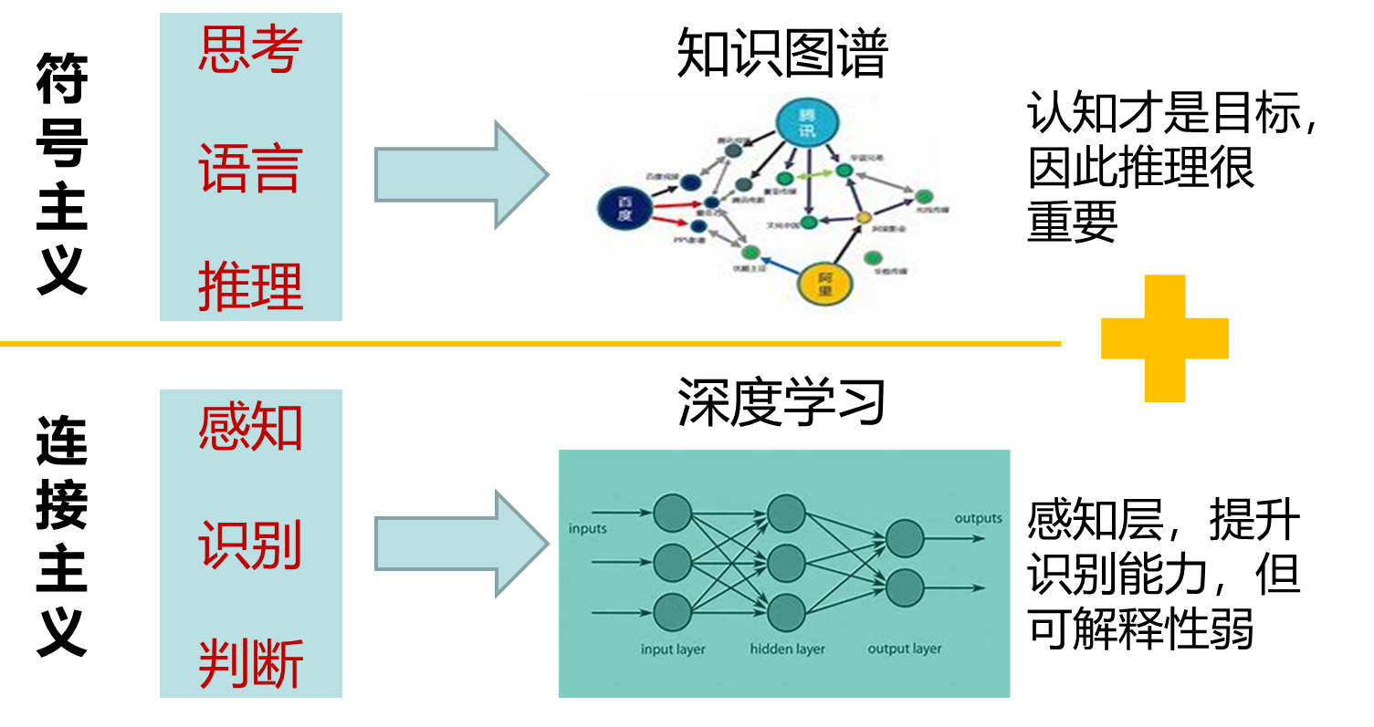
AI 发展的主线

Slide 25
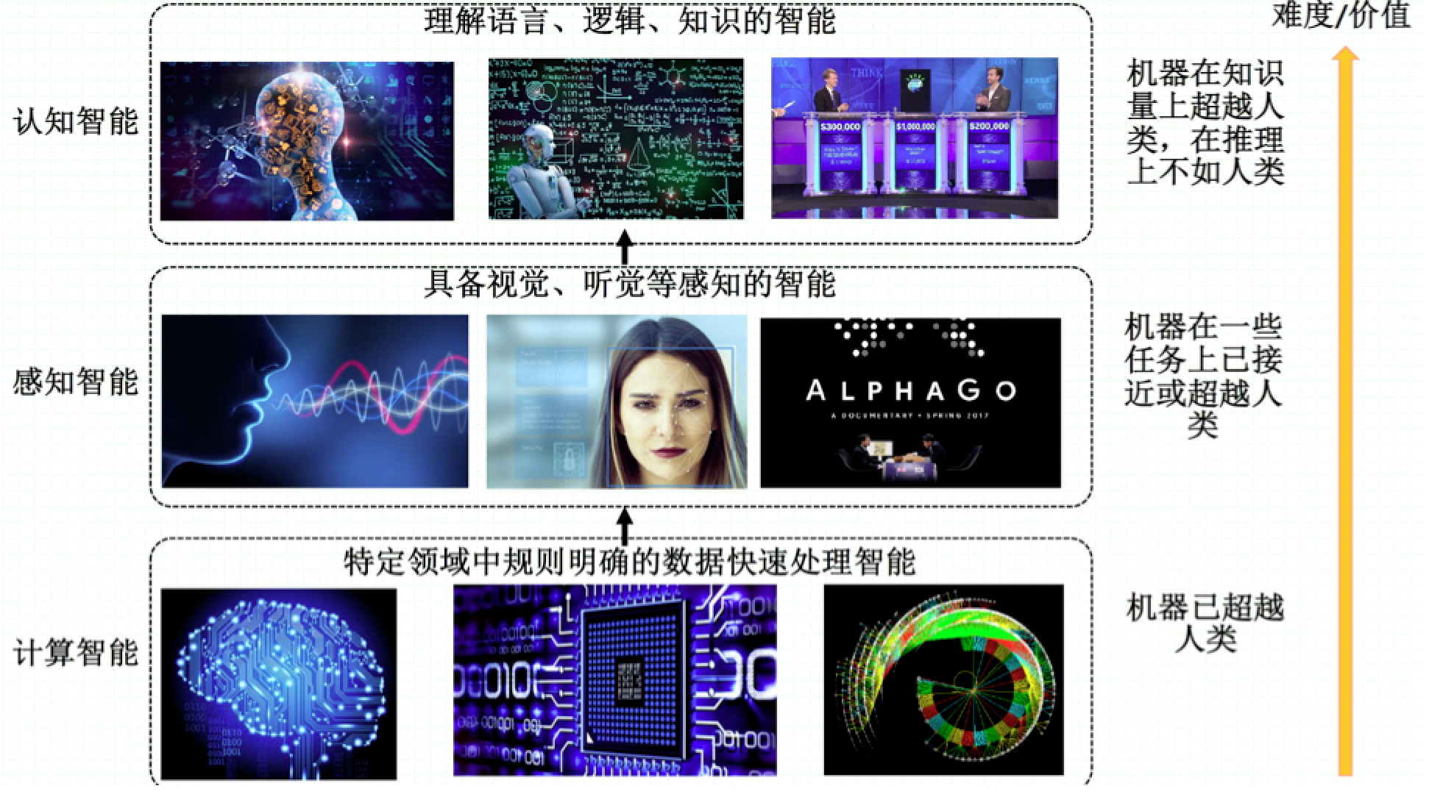
知识引导的开源情报解析模式

Slide 26
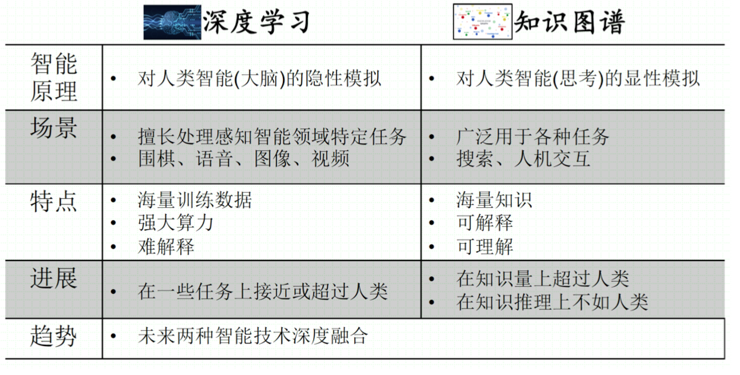
知识引导的开源情报解析模式

Slide 27

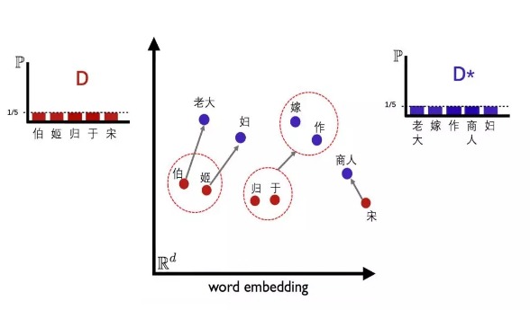
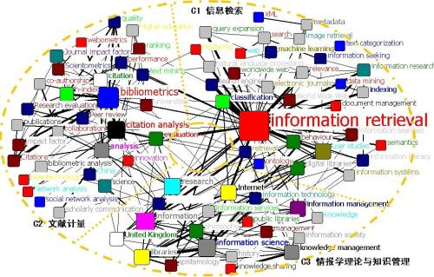


知识引导的开源情报解析模式
多源异构情报数据融合
文本阅读理解和情报自动生成
关联主题数据搜索和采集
隐形关系推理和知识挖掘
知识图谱在情报解析中的作用

Slide 28
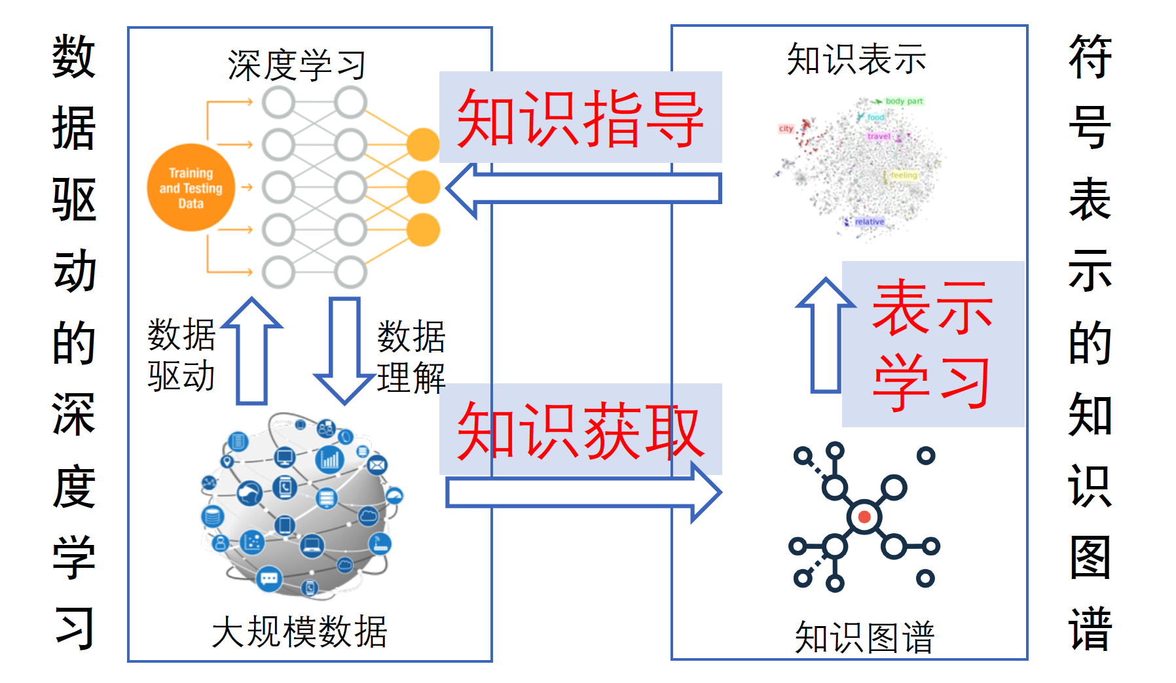
知识引导的开源情报解析模式

Slide 29
知识图谱实例
国外
Google KG
LinkedIn KG
DBpedia
Facebook Entity Graph
Amazon Product Graph
Microsoft Concept Graph
YaGO
国内
阿里知识图谱
Baidu 知识图谱
搜狗知识图谱
天眼查知识图谱
360知识图谱
。。。

Slide 30
什么是知识图谱？
知识以图的形式表示
描述实体、属性和关系
顶点表示实体
顶点标签为属性
带有标签的有向边表示两个实体间关系
三元组：(e₁, r, e₂)
Notes:
约翰列侬，著名摇滚音乐家。
他是披头士乐队的成员。
他出生于英国利物浦。
披头士乐队也是在英国利物浦组建。

Slide 31
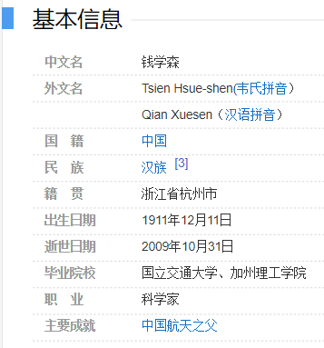

知识从哪儿来？
结构化数据
表
数据库
Wikipedia 信息框
非结构化文本
Web 网页
新闻
社交媒体
图片
视频

Slide 32
从文本中获取知识
Notes:
约翰出生在利物浦，父母是朱莉亚和阿尔弗雷德·列侬.
文本
注释文本
提取图谱

Slide 33
命名实体设别（NER）
知识图谱构建中的一个子任务
识别并分类文本中的实体
例如
The decision by the independent MP Andrew Wilkie to withdraw his support for the minority Labor government sounded dramatic but it should not further threaten its stability. When, after the 2010 election, Wilkie, Rob Oakeshott, Tony Windsor and the Greens agreed to support Labor, they gave just two guarantees: confidence and supply.
Notes:
“独立议员安德鲁·威尔基决定撤回对少数派工党政府的支持，这听起来很戏剧性，但不应进一步威胁其稳定。2010年大选后，威尔基、罗布·奥克肖特、托尼·温莎和绿党同意支持工党，他们只提供了两个保证：信心和供应。”

Slide 34
实体识别
识别并分类文本中的实体
The decision by the independent MP Andrew Wilkie to withdraw his support for the minority Labor government sounded dramatic but it should not further threaten its stability. When, after the 2010 election, Wilkie, Rob Oakeshott, Tony Windsor and the Greens agreed to support Labor, they gave just two guarantees: confidence and supply.
Notes:
“独立议员安德鲁·威尔基决定撤回对少数派工党政府的支持，这听起来很戏剧性，但不应进一步威胁其稳定。2010年大选后，威尔基、罗布·奥克肖特、托尼·温莎和绿党同意支持工党，他们只提供了两个保证：信心和供应。”

Slide 35

实体分类
识别并分类文本中的实体
The decision by the independent MP Andrew Wilkie to withdraw his support for the minority Labor government sounded dramatic but it should not further threaten its stability. When, after the 2010 election, Wilkie, Rob Oakeshott, Tony Windsor and the Greens agreed to support Labor, they gave just two guarantees: confidence and supply.
Notes:
“独立议员安德鲁·威尔基决定撤回对少数派工党政府的支持，这听起来很戏剧性，但不应进一步威胁其稳定。2010年大选后，威尔基、罗布·奥克肖特、托尼·温莎和绿党同意支持工党，他们只提供了两个保证：信心和供应。”

Slide 36
命名实体识别方法
正则表达式
Web page: <div class="buying"><h1 class="parseasinTitle"><span id="btAsinTitle" style="">(.*?)</span></h1>
美国电话号码：(?:\(?[0-9]{3}\)?[ -.])?[0-9]{3}[ -.]?[0-9]{4}
命名实体分类器
序列标注模型
美 B-LOC
国 E-LOC
的 O
华 B-PER
莱 I-PER
士 E-PER
我 O
跟 O
他 O
谈 O
笑 O
风 O
生 O

Slide 37
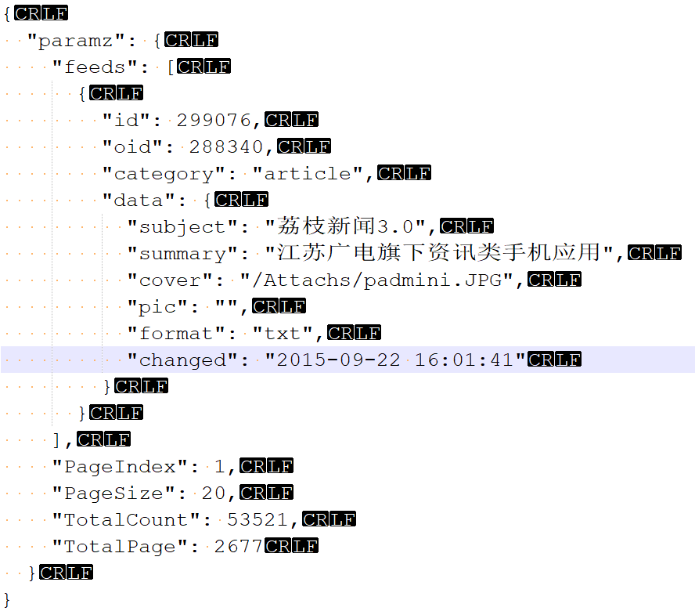
关系获取方式
人工获取
很难获取大规模的关系实例
仅限于对关系实例进行少量增补或修改
众包构建
通过众包平台将任务分配给众包工人
能实现大规模高质量的知识
工人的主观性导致bias
从结构化数据中抽取
关系数据库、XML、JSON
依赖人工定义的规则
算法自动构建
自动从非结构化数据中抽取（文本）
能获取大规模知识，但是质量有待改进

Slide 38
关系抽取任务分类
关系实例抽取
文本 + P -> {(S, O)}
给定关系P，从语料中抽取更多关系实例
关系分类
文本 + (S, O) + P -> P_{i}
根据实体对的文本描述，将实体对的关系进行分类（预定义关系类型）
实体关系联合抽取
文本 -> 实体识别 + 关系抽取 -> {(S, P, O)}
Notes:
关系抽取的主要任务就是，给定一段句子文本，抽取句子中的两个实体以及实体之间的关系，以次来构成一个三元组（s，p，o），s是subject表示主实体，o为object表示客实体，p为predicate表示两实体间的关系。 总的来说， (s, p, o)可以理解的“s的p是o”。

Slide 39
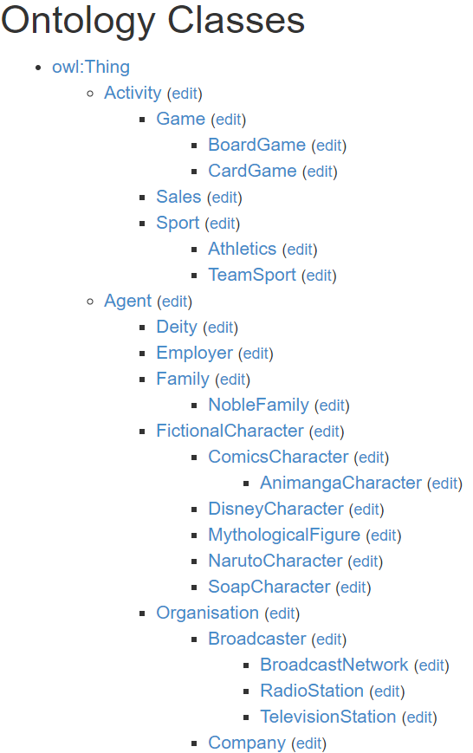
前续步骤
实体识别（NER）
属性识别（实体画像）
获取实体的适用属性或者关系
Eg，健在人物，逝世时间属性不适用
Eg，对一本书，配偶关系不适用
从所属概念模板中继承
根据统计信息判断
DbPedia 的模板
http://mappings.dbpedia.org/server/ontology/classes/

Slide 40
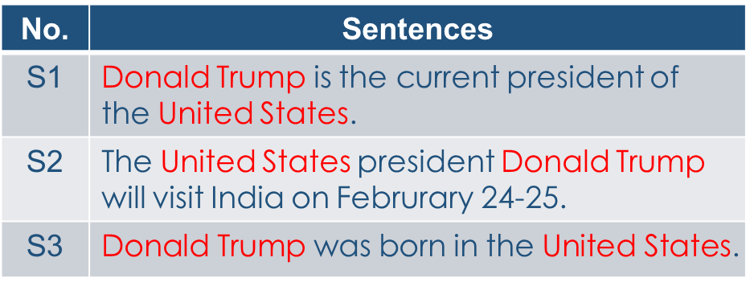
关系抽取
（Donald Trump, PresidentOf, US）
（Donald Trump, BornIn, US）
（Donald Trump, Visit, India）

Slide 41
关系抽取方法分类

Slide 42
训练数据集
人工构建数据集
质量高，规模小
成本高
基于远程监督自动构建

Slide 43
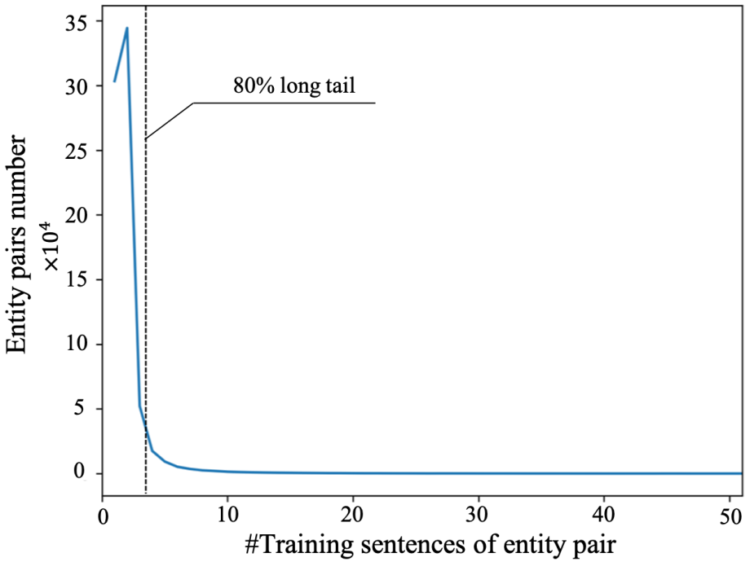
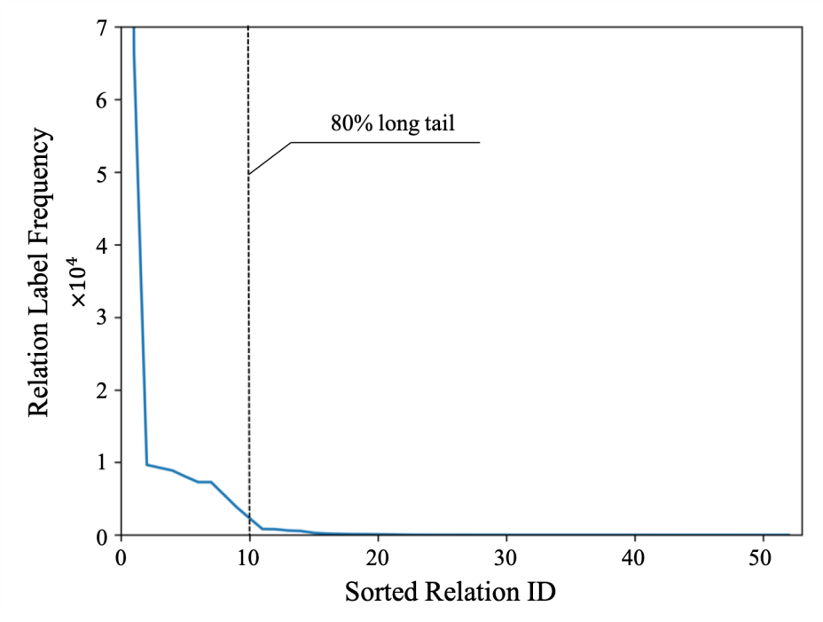
远程监督方法的缺陷
规模大、质量低
容易引入错误
有效标注的样本规模有限
在NYT数据集，超过90%的样本被标注为未知关系
类别不平衡
只有少部分常见关系存在大量标注

Slide 44
基于模式的关系抽取
基本思想
使用模式表达关系在文本中提及的方式
将模式与语料匹配，获取关系实例
关键问题
如何表达模式？
如何获取模式？

Slide 45
基于学习的关系抽取
核心思想
利用标注语料学习抽象模型
降低人工模式定义的代价
主要方法
分类方法
序列标注方法

Slide 46
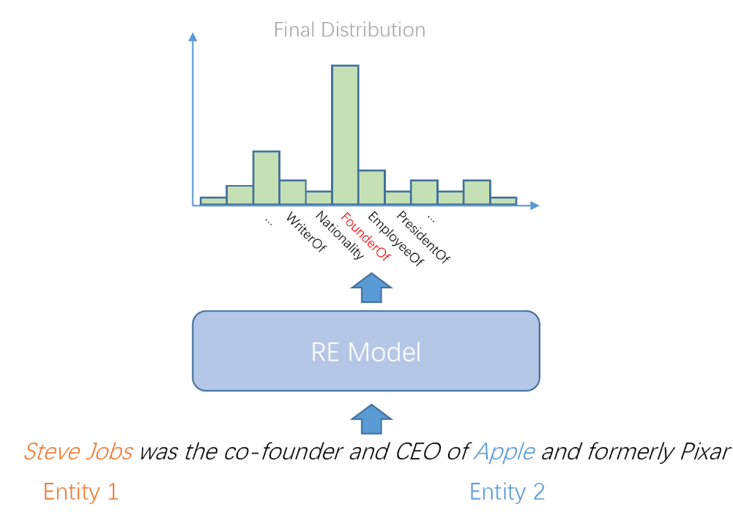
基于分类方法的关系抽取
方法描述
以包含实体对的文本作为输入
产生预定义关系类别上的概率分布
关系类别通常来自知识库
需要谨慎处理未知类别

Slide 47
基于序列标注的关系抽取
方法描述
以字符序列作为输入
生成相应的标记序列
每个标记表示，相应字符是否为实体或者关系
实体、关系、嵌套实体、多元关系均可标记

Slide 48
知识融合
由于知识图谱中的知识来源广泛，存在知识质量良莠不齐、来自不同数据源的知识重复、知识间的关联不够明确等问题，所以必须要进行知识的融合。
知识融合是高层次的知识组织，使来自不同知识源的知识在同一框架规范下进行异构数据整合、消歧、加工、推理验证、更新等步骤，达到数据、信息、方法、经验以及人的思想的融合，形成高质量的知识库。
可用于开源情报融合评价

Slide 49
知识推理
知识推理则是在已有的知识库基础上进一步挖掘隐含的知识，从而丰富、扩展知识库。
在推理的过程中，往往需要关联规则的支持。由于实体、实体属性以及关系的多样性，人们很难穷举所有的推理规则，一些较为复杂的推理规则往往是手动总结的。对于推理规则的挖掘，主要还是依赖于实体以及关系间的丰富同现情况。知识推理的对象可以是实体、实体的属性、实体间的关系、本体库中概念的层次结构等。
知识推理方法主要可分为基于逻辑的推理与基于图的推理两种类别。
可用于开源情报关联分析

Slide 50
本章内容
8.1 开源情报基本概念
8.2 开源情报分析框架
8.3 基于知识图谱的开源情报分析
8.4 应用案例分析

Slide 51
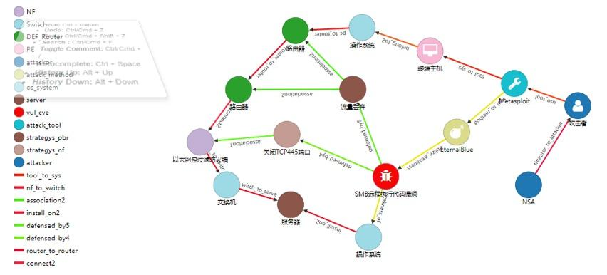
案例一：开源网络威胁情报应用
网络攻击等威胁信息可以成为威胁情报。开源网络威胁情报应用的目的，一般是为了构建、存储、组织和可视化有关网络威胁的技术和非技术信息
网络安全知识图谱：
从海量数据中挖掘、表示威胁的实体相关信息
提高威胁分析的效率，从关系出发去挖掘事件（Incident）、表示事件
对于基于语义分析的威胁发现具有相对的优势
永恒之蓝攻击防御场景

Slide 52
案例一：开源网络威胁情报应用
网络威胁情报分析
知识图谱在安全情报分析中的应用，要关注5W1H：
对手是谁（Who）：包括威胁行为体，赞助商和雇主
对手使用什么（What）：包括他们的能力和基础设施
对手的行动时（When）：确定行动的时间表和规律
对手的目的（Why）：包括他们的动机和意图
对手的目标行业和地理区域（Where）：详细说明行业，垂直行业和地理区域
对手如何运作（How）：关注于他们的行为和规律
例如使用基于属性图的知识图谱构建，我们可以这样去构建：威胁行为体作为Subject，赞助商和雇主可以作为其属性（Property）；基础设施作为威胁行为体的Object，用“自身拥有”或是”非法占用“来描述他们的关系（Predicate）；...

Slide 53
案例一：开源网络威胁情报应用
网络威胁情报分析
特定威胁分析：
主要用于分析某种特定恶意行为。这种特定的恶意行为需要有较明确，且相对唯一的攻击链。例如，我们可以把对恶意钓鱼邮件的攻击视为一种特定威胁，我们对恶意钓鱼邮件的分析，从规则、模型到专家经验转换等等，都是在对其进行特定威胁的分析。
从另一方面来说，一种特定的技战术组合也可以称为一种特定威胁，因为它的杀伤链也相对固定，对于这部分的知识图谱构建，可以帮助我们从整体角度观察威胁。
结构化展示：
企业安全的关键还是在于从检测——分析——响应——优化的闭环。这个闭环是关键，而这个闭环中，所要参与到的各个部门、乃至同部门的各个方向、同个方向上的各个人员，他们的先验知识都是不一样的。
使用知识图谱进行展示的本意，是为了结构化地表达知识。从而降低闭环中各个环节的成本（包含沟通成本和现实成本）

Slide 54
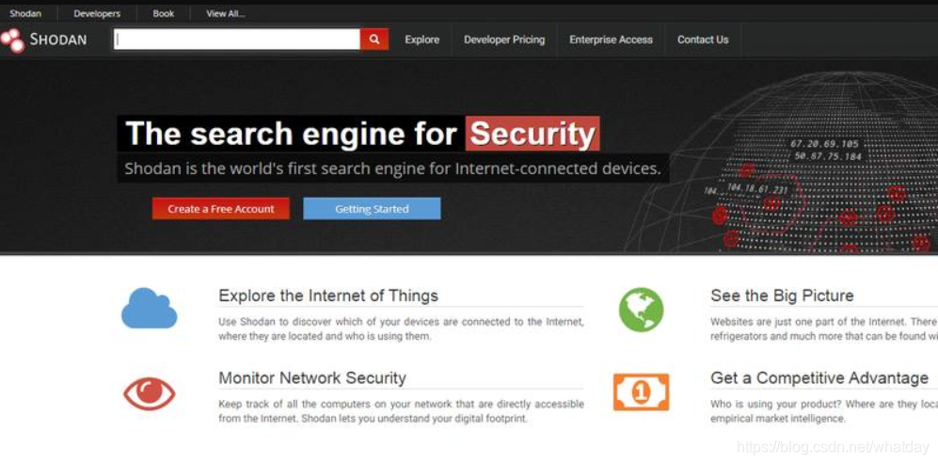
案例一：开源网络威胁情报应用
常用OSInt系统1：Shodan（撒旦），查看暴露在网络的资产
Notes:
Shodan是一个很棒的金矿搜索引擎，黑客可以借此查看暴露的资产。
与其他搜索引擎相比，Shodan为您提供的结果更有意义，并且与安全专业人员相关。它主要包括与正在连接到网络的资产有关的信息。这些设备可能与笔记本电脑，交通信号灯，计算机和各种其他物联网设备连通。该开源工具主要帮助安全分析人员确定目标并针对不同的漏洞，密码，服务，端口等进行测试。
而且，它为用户提供了社区最灵活的搜索。
例如，让我们考虑单个用户可以看到已连接的网络摄像机，网络摄像头，交通信号灯等的情况。我们将看一下Shodan的一些用例：
测试“默认密码”
VNC查看器中的资产
使用开放的RDP端口测试可用资产

Slide 55
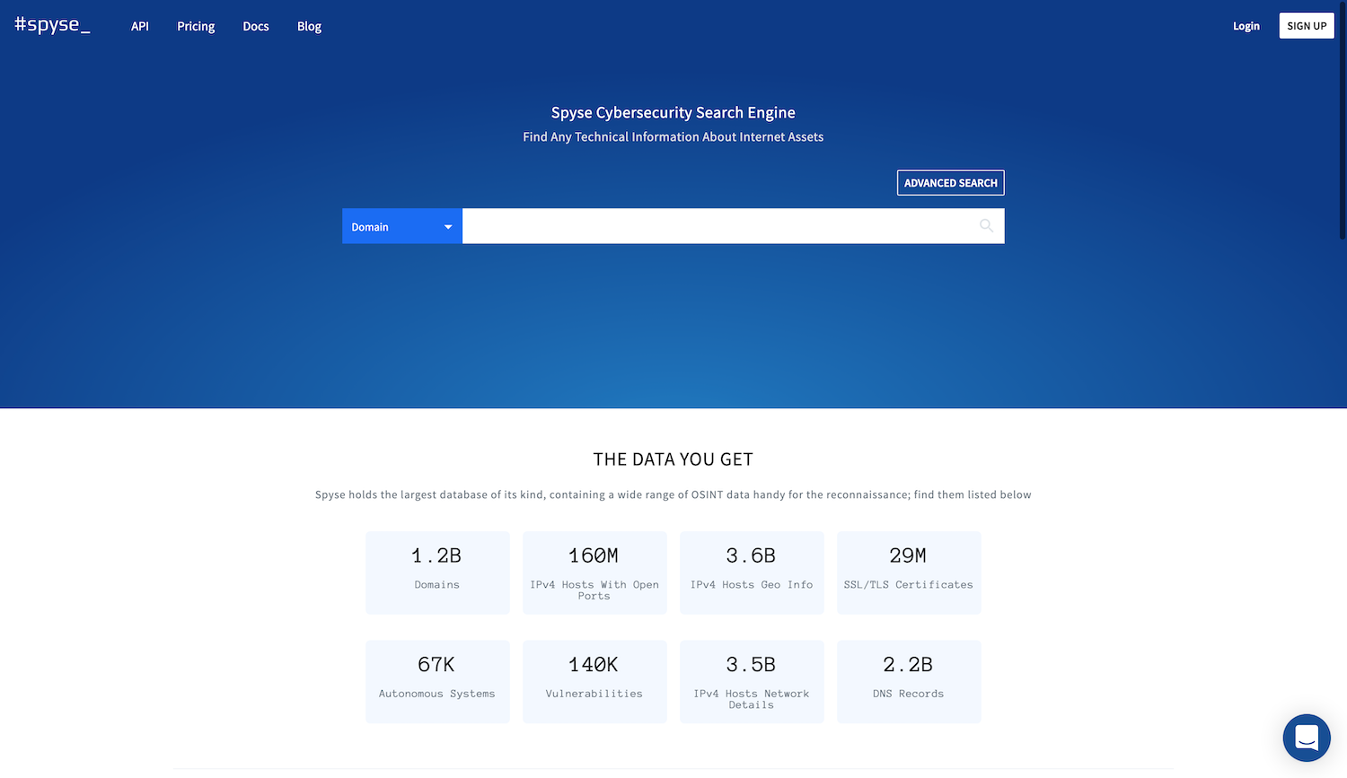
案例一：开源网络威胁情报应用
常用OSInt系统2：Spyse（间谍）：获取黑客常用的技术信息
Notes:
Spyse是一个网络安全搜索引擎，用于获取黑客在网络侦察中常用的技术信息。
Spyse提供了大量数据，可通过不同的入口点探索目标。用户可以从一个域开始，并通过检查与目标相关的数据的不同类型来扩大调查范围，这些数据包括漏洞，IP，ASN，DNS记录，相同IP上的域，具有相同MX / NS的域等等。
这一切都可以归功于庞大的数据库，该数据库具有存储和互连的数据，用户可以立即访问这些数据：
域– 1.2 B
带端口的IP主机– 160M
SSL / TLS – 29M
IPv4主机-3.6B
自治系统– 67k
漏洞– 140k
DNS记录– 2.2B
此外，搜索引擎为用户提供了独特的搜索机会，从而简化了获取必要数据的过程。其独特的特征是可以应用5种不同的搜索参数进行精确而详细的搜索。

Slide 56
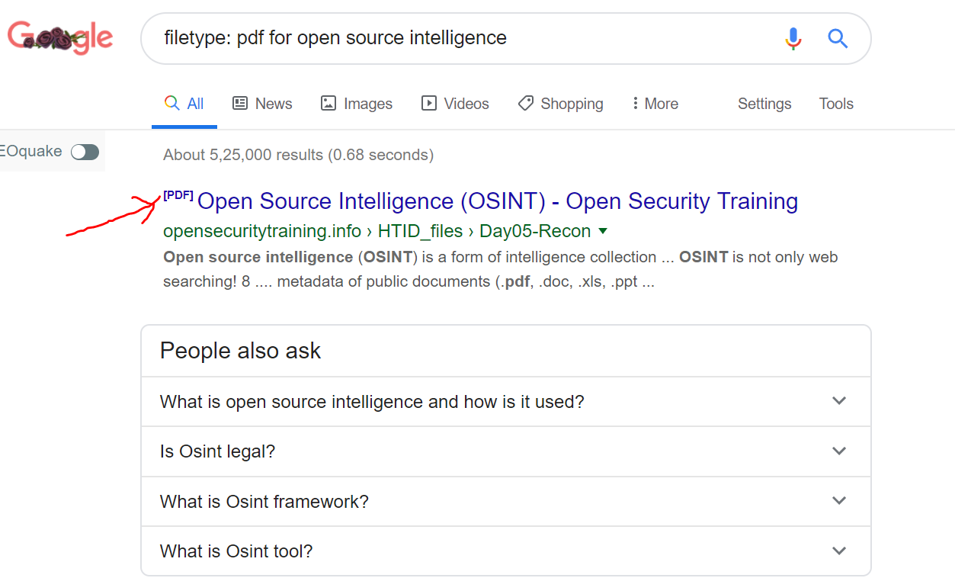
案例一：开源网络威胁情报应用
常用OSInt系统3：Google Dorks：使用运算符Google搜索信息
Notes:
Google Dorks从2002年开始出现，并以出色的性能提供了有效的结果。此基于查询的开源情报工具的主要开发和创建是为了帮助用户正确有效地定位索引或搜索结果。
Google Dorks提供了一种灵活的方式，可以通过使用某些运算符来搜索信息，也许也称为Google Hacking。这些运算符使搜索更容易提取信息。以下是Google Docker提供的一些运算符或索引选项，它们是：
文件类型：此运算符主要用于查找文件类型或搜索特定字符串
Intext：此索引选项用于在特定页面上搜索特定文本。
扩展名：用于搜索文件中的特定扩展名。
Inurl：用于在URL中搜索特定的字符串或单词
标题：在网址中搜索上述标题或单词

Slide 57
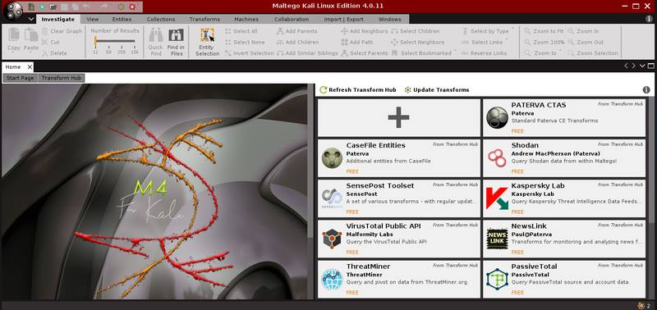
案例一：开源网络威胁情报应用
常用OSInt系统4：Maltego(马尔特戈)：跟踪互联网上每个实体的足迹
Notes:
Maltego由Paterva设计和开发，它是Kali Linux中的内置工具之一。这个开源智能工具主要用于借助多个内置转换对各种目标进行重要的探索（并且还提供编写自定义转换的功能）。
您在Maltego中使用的编程语言是用Java编写的，并以预打包的形式显示在Kali Linux中。要使用此工具，必须进行注册，注册是免费的，用户应在paterva网站上注册。一旦完成注册过程，用户就可以使用此工具在互联网上创建和开发特定目标的有效数字足迹。
IP转换，AS编号被标识，Netblock也被标识，甚至短语和位置也可能发生预期的结果。这些是Maltego中的所有图标，可提供详细视图和有关所有图标的信息。
您甚至可以通过深入研究过程来了解有关目标的更多信息。最后，我可以说，它是跟踪互联网上每个实体的足迹的绝佳工具。Maltego可用于所有流行的操作系统。

Slide 58
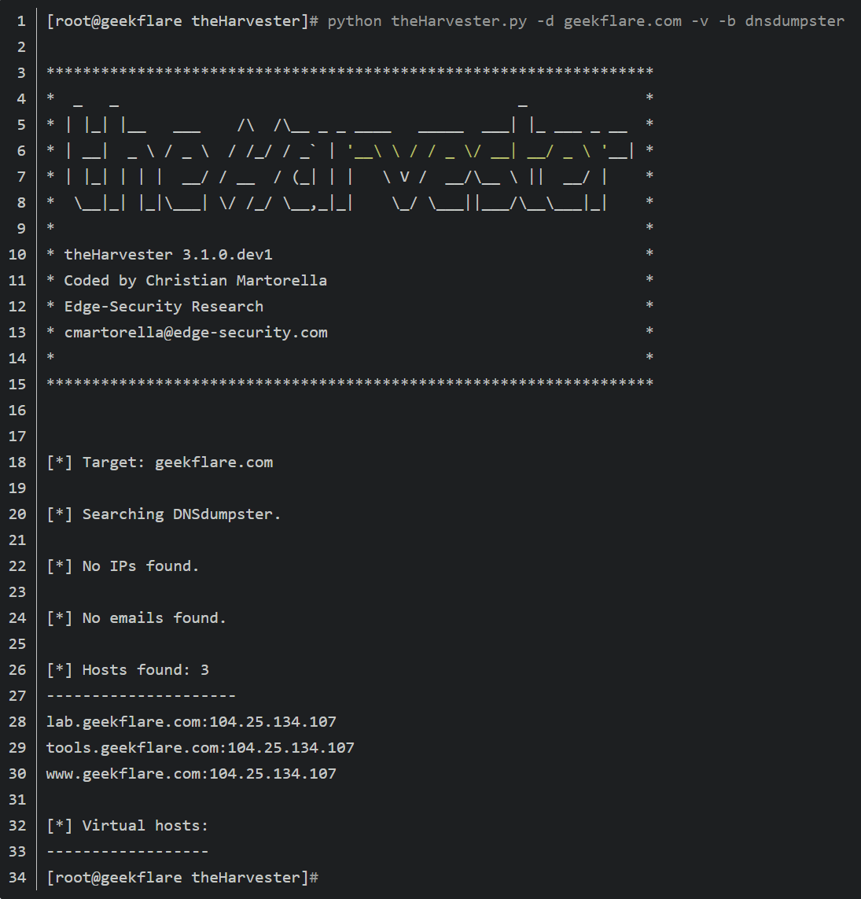
案例一：开源网络威胁情报应用
常用OSInt系统5：TheHarvester（收割者）
可从各种公共数据中查找电子邮 件，子域，IP等的绝佳工具。
也可在Kali Linux上使用
使用DNSdumpster查找子域：
Notes:
TheHarvester是从各种公共数据中查找电子邮件，子域，IP等的绝佳工具。TheHarvester也可在Kali Linux上使用。
下面的示例使用DNSdumpster查找子域。

Slide 59
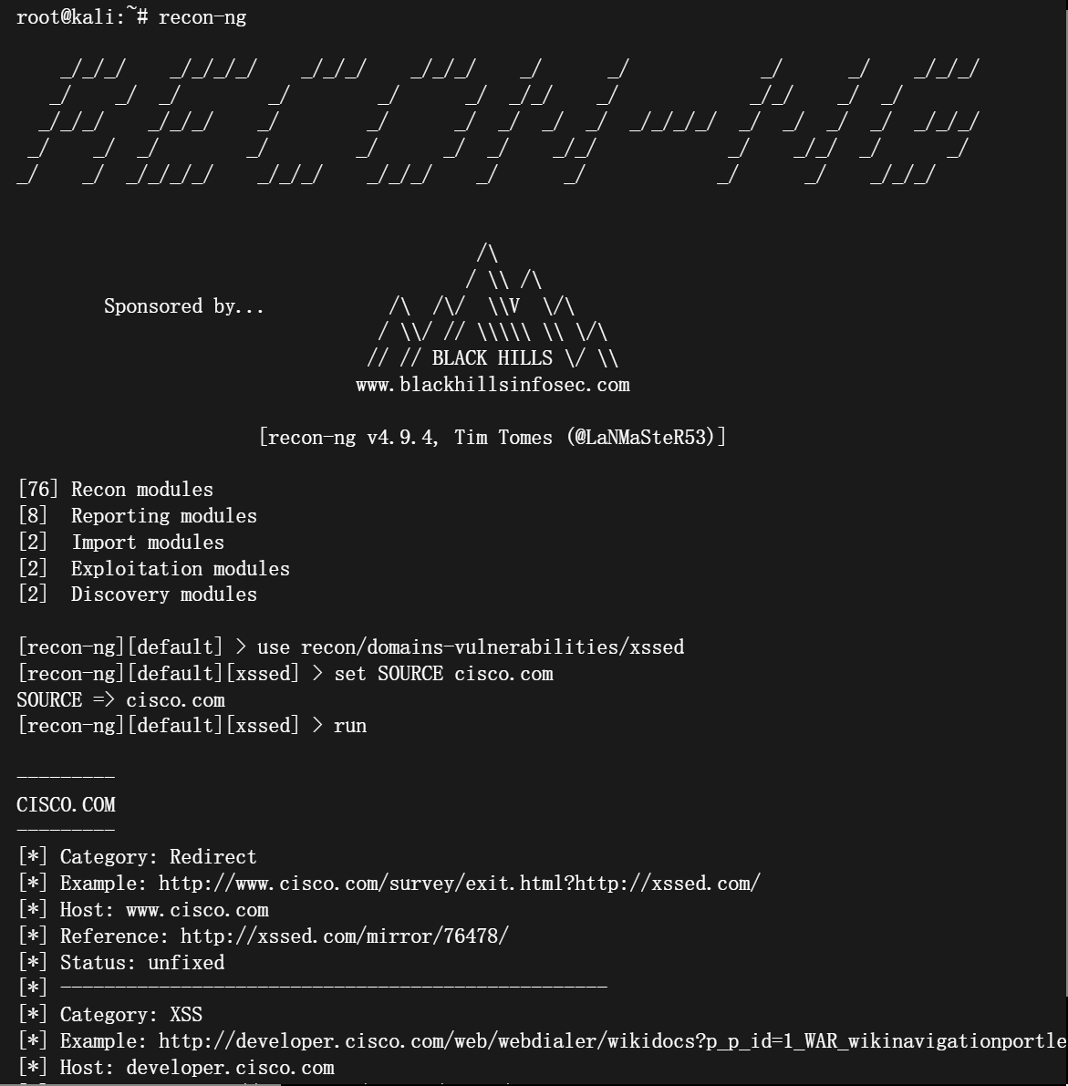
案例一：开源网络威胁情报应用
常用OSInt系统6：Recon-Ng（侦察）
开源、可扩充、以Python撰 写的开源情报收集工具
被动式的信息收集，来获取 目标的开源情报，可以取得 如IP地址、邮件、用户等等 信息
提供模块化方法
Notes:
侦察-NG是在目标执行侦察的有效工具。
该工具的全部功能完全在于模块化方法。对于使用过的Metasploit，模块化工具的功能可以理解。侦查具有各种内置模块，这些模块主要用于根据用户需求提取信息时的目标。我们可以通过在工作空间中添加域来使用Recon-ng模块。
创建工作区主要是为了在其中执行操作。创建工作区后，用户将立即重定向到工作区。在工作空间内，可以使用添加域<domainname>来特别指定域。侦听模块用于将有关特定域的信息（域）添加到侦听后，以获取有关特定域的信息。
一些出色的模块，例如google-site-web和bing-domain-web，用于查找与第一个初始目标域相关的其他域。这些域的结果将是搜索引擎的所有索引域。另一个吸引人的模块是bing_linkedin_cache，主要用于获取与该域相关的电子邮件地址的详细信息。该模块也可用于执行社会工程。
此外，使用其他模块，我们可以获得与目标有关的额外信息。因此，最后，此开源情报工具是一个了不起的工具，也必须包含在研究人员的工具包中。

Slide 60
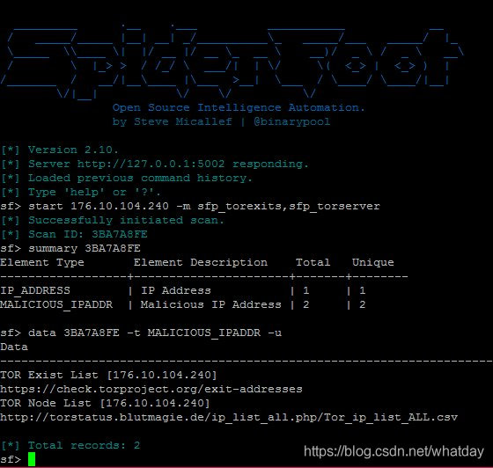
案例一：开源网络威胁情报应用
常用OSInt系统7：SpiderFoot（蜘蛛脚）
可用于Linux和 Windows的开源 侦察工具
自动使用超过100个 开源情报来源查询 获得有关电子邮件， 名称，IP地址，域 名等信息
Notes:
SpiderFoot是可用于Linux和Windows的开源侦察工具。它已使用Python语言进行了高度配置，并且可以在任何平台上运行。它通过功能强大的命令行界面与简单而交互式的GUI集成在一起。
它自动使我们能够使用超过100个OSINT来源的查询来获取有关电子邮件，名称，IP地址，域名等的信息。它收集有关目标的各种信息，例如netblock，电子邮件，Web服务器等等。使用Spiderfoot，您可能可以根据需要进行定位，因为它可以通过理解数据之间的相互关系来收集数据。
从SpiderFoot收集的数据将提供有关特定目标的广泛信息。它提供了有关可能导致漏洞，数据泄漏和其他重要信息的黑客攻击威胁的清晰见解。因此，这些见解将有助于利用渗透测试并增强威胁情报，以便在攻击或被盗之前发出警报。

Slide 61
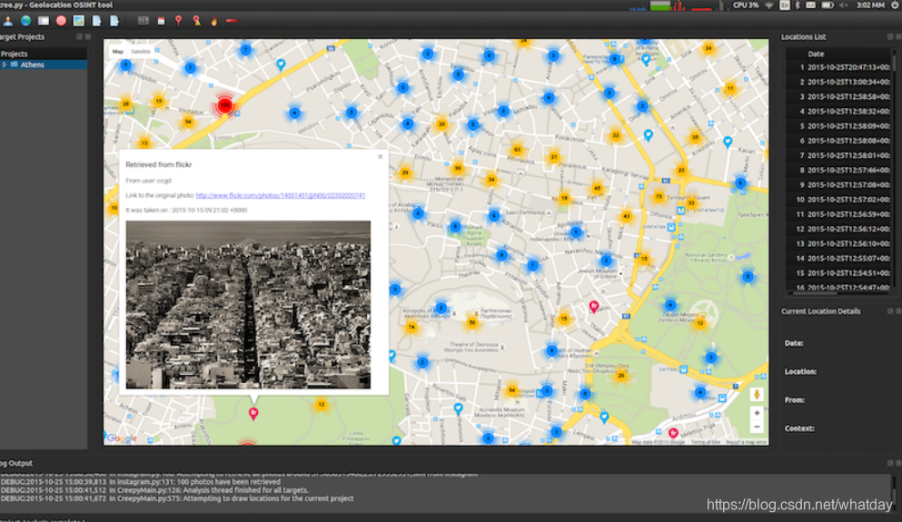
案例一：开源网络威胁情报应用
常用OSInt系统8：Creepy（爬行）：开源地理定位智能工具
Notes:
Creepy是一个开源地理定位智能工具。它使用各种已经在其他地方发布的社交网络平台和图像托管服务来收集有关地理位置的信息。Creepy使用基于确切位置和日期的搜索过滤器将报告显示在地图上。这些报告可以CSV或KML格式导出，以进行其他分析。
Creepy中的主要功能分为两个主要选项卡。“目标”和“地图视图”标签。
Creepy用python编写，还附带了Linux发行版（如Debian，Backtrack，Ubuntu和Microsoft Windows）的打包二进制文件。

Slide 62
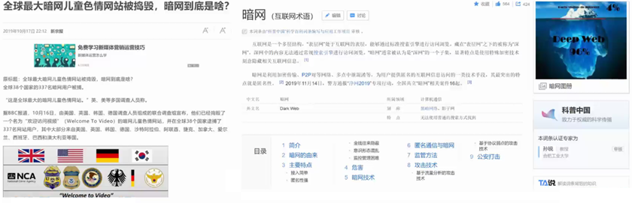
案例二：区块链开源情报分析
暗网：一般情况下访问不到，必须通过特殊途径才能进入的网络
藏污纳垢：隐私泄露、违法视频、枪支弹药、暗杀市场、毒品交易、人口、器官贩卖、虐待儿童、黑客攻击资料、伪造证件、比特币骗局等网络犯罪事件
区块链：隐私保护与数据分析的矛盾
第一个区块链加密货币比特币，账户仅以其公钥序列的哈希值作为账户地址（唯一标识），无法与现实世界产生对应，既保护隐私，又阻碍了网络犯罪的追踪
新一代加密货币（门罗币、大零币、达世币、小零币等）以更强的密码算法增强隐私保护，对交易记录也做加密的隐私保护
区块链中开放的账本信息，就是区块链提供的开源情报。分析区块链开源情报，对暗网分析有着重要的价值。

Slide 63
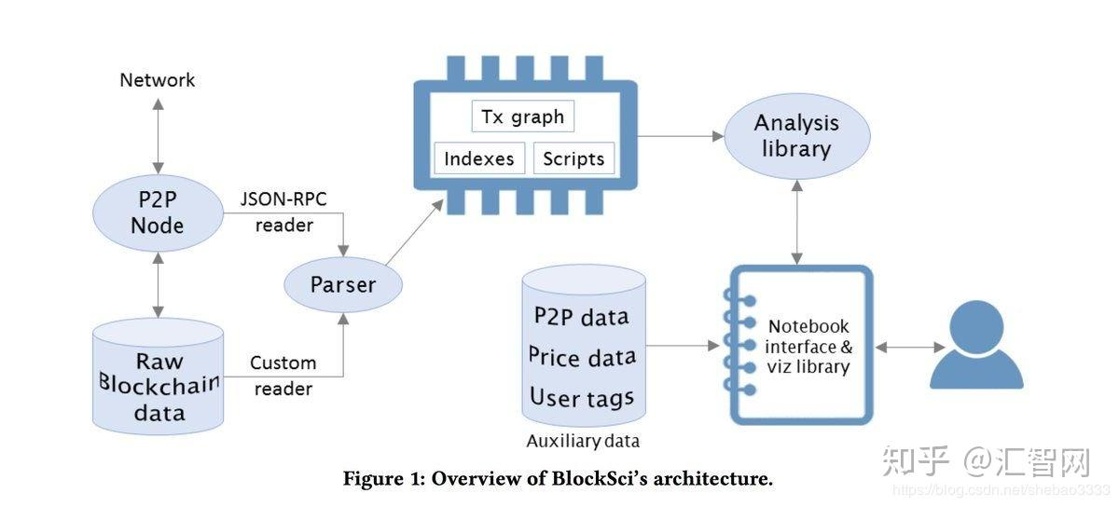
案例二：区块链开源情报分析
区块链开源情报分析工具（1）：BlockSci
高性能的区块链科学分析工具：采用C++开发、采用（自定义的）内存数据库
根据其测试数据，在一台亚马逊AWS的r4.2xlarge EC2（60GB内存）的云主机上，遍历比特币区块链的全部输入和输出仅需1秒钟。
目前提供C++和Python的分析接口。
https://github.com/citp/BlockSci

Slide 64

案例二：区块链开源情报分析
区块链开源情报分析工具（2）：BlockAPI
采用Scala语言开发的区块链数据分析框架，意大利卡利亚里大学开发
可以将交易所等外部外部数据与区块链数据整合起来进行分析
工作流主要包括两个步骤：
构建区块链视图并存入数据库
使用数据库的查询语言分析视图
BlockAPI目前支持的区块链包括比特币、莱特币和以太坊，目前支持的数据库有MongoDB、MySQL、PostgreSQL和Fuseki。
https://github.com/blockchain-unica/blockapi

Slide 65
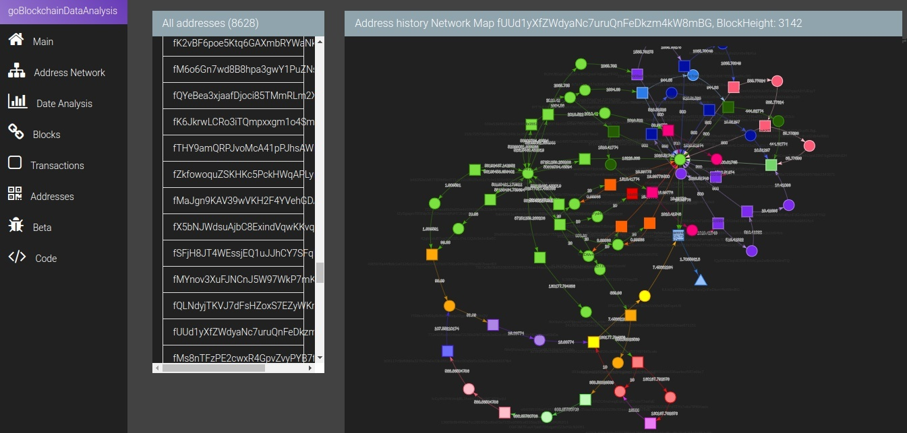
案例二：区块链开源情报分析
区块链开源情报分析工具（3）：goBlockchainDataAnalysis
采用Go、NodeJS和AngularJS开发的区块链数据分析工具，采用MongoDB存储区块链数据，目前仅支持faircoin
https://github.com/arnaucube/goBlockchainDataAnalysis

Slide 66
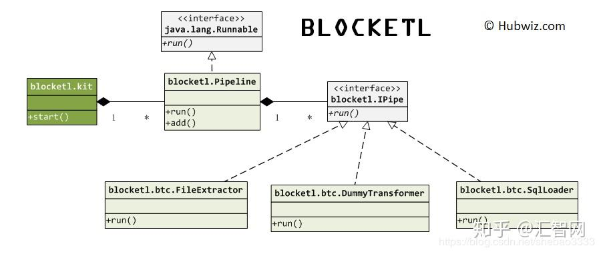
案例二：区块链开源情报分析
区块链开源情报分析工具（4）：BlockETL
用于区块链数据分析中的数据抽取、转换和加载的Java开发包，目前仅支持比特币
直接读取原始区块文件，抽取速度快
将原始区块和交易数据加载至SQL数据库，便于后续的区块链数据分析
支持多流水线并行处理，可自己控制并发流水线数量
结构设计清晰，代码便于扩展
http://sc.hubwiz.com/codebag/blocketl-java/

Slide 67
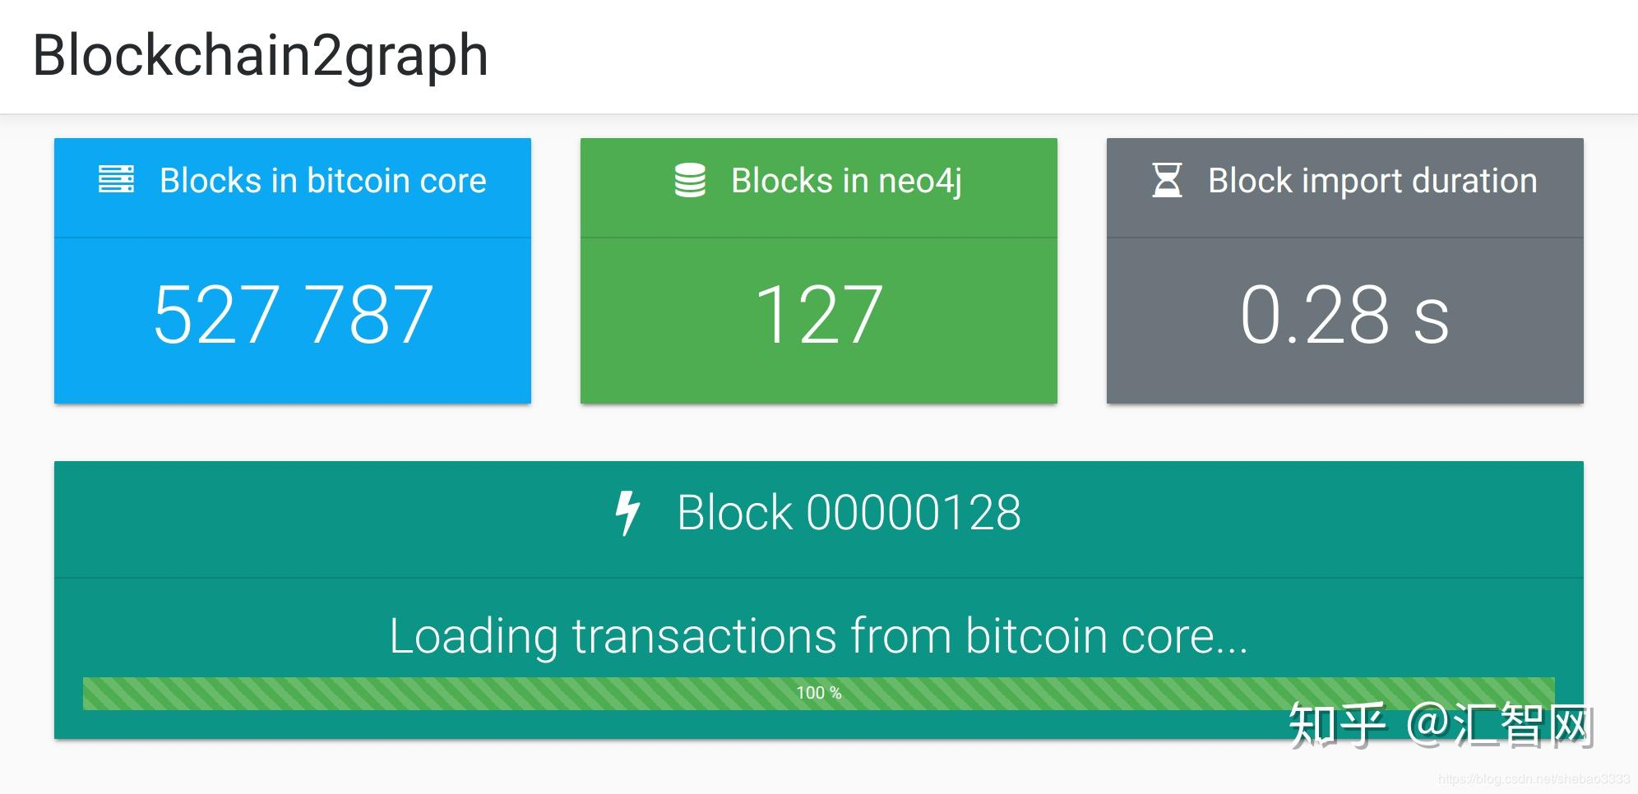
案例二：区块链开源情报分析
区块链开源情报分析工具（5）：Blockchain2graph
抽取比特币区块链数据并加载到neo4j图数据库
主要开发语言为java和typescript
将区块链数据加载到neo4j之后，可以使用cypher查询语言对区块链数据进行图分析。
https://github.com/straumat/blockchain2graph

Slide 68
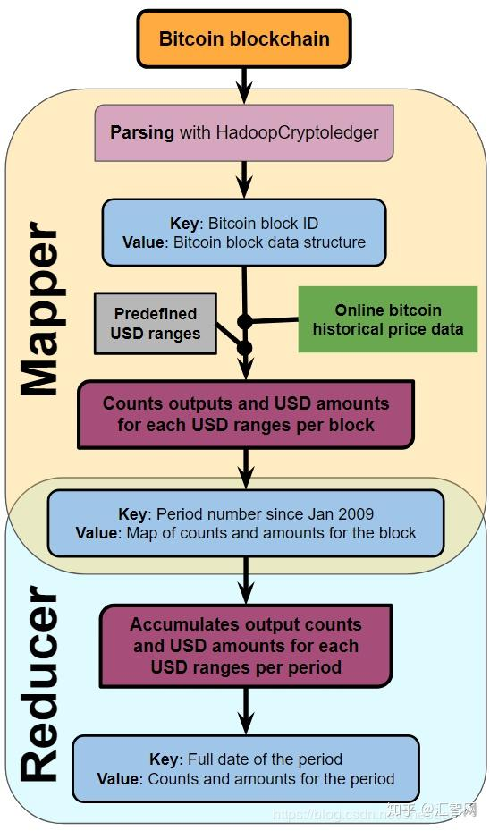
案例二：区块链开源情报分析
区块链开源情报分析工具（6）：BitcoinUses
基于hadoop的比特币大数据分析项目。主要开发语言为Java和JavaScript
主要目的是分析比特币的利用情况。
https://github.com/qdm12/BitcoinUses

Slide 69
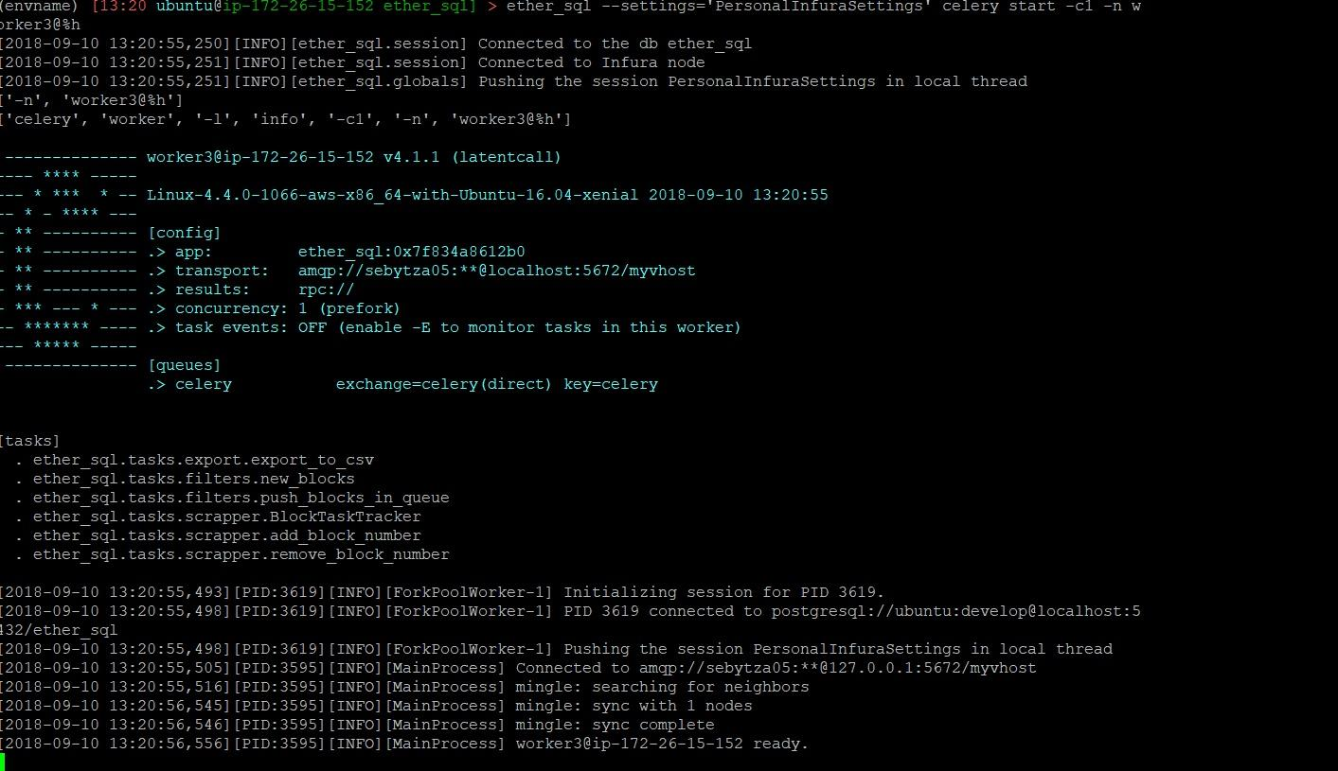
案例二：区块链开源情报分析
区块链开源情报分析工具（7）：EtherSQL
将以太坊区块链的数据加载到SQL数据库的Python开发库
基于web3.py开发，使用SqlAlchemy连接SQL数据库
https://github.com/analyseether/ether_sql

Slide 70
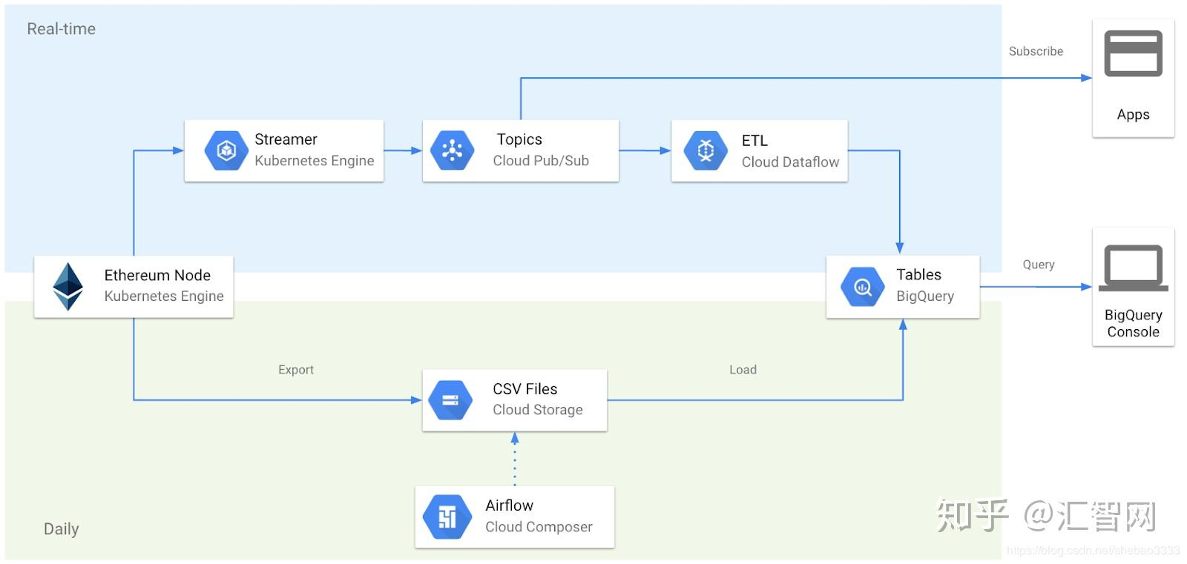
案例二：区块链开源情报分析
区块链开源情报分析工具（8）：Blockchain-etl
用于区块链数据抽取加载的Python脚本
采用BigQuery作为数据存储
目前支持比特币、莱特币、以太坊等多个区块链，支持有向图分析
https://github.com/blockchain-etl

Slide 71
案例二：区块链开源情报分析
区块链开源情报分析工具（9）：Coinalysis
针对比特币区块链的图分析工具，采用Python和Java开发
基本思路是建立地址之间的链接，然后进行分析。目前仅支持比特币。
区块链开源情报分析工具（10）：bitcoin-blockchain-parser
用来解析比特币blk.dat的python开发库。
https://github.com/pdaian/coinalysis
https://github.com/alecalve/python-bitcoin-blockchain-parser

